Slide 1
РАЗВИТИЕ
СИСТЕМЫ ПОВЫШЕНИЯ КВАЛИФИКАЦИИ
стратегия и тактика
развития учебно-методической деятельности
в ГАОУ ДПО «ЛОИРО»
М.А. Шаталов,
проректор по учебно-методической
деятельности ГАОУ ДПО «ЛОИРО»

Slide 2
ЦЕЛЬ повышения квалификации
обеспечение непрерывности профессионального роста педагога как условия конкурентоспособности системы образования Ленинградской области
иначе говоря:
развитие региональной системы образования через выявление и устранение профессиональных дефицитов руководителей и педагогов образовательных организаций

Slide 3
взаимное влияние …
приоритеты развития системы образования Ленинградской области
профессиональные дефициты руководителей и педагогов образовательных организаций

Slide 4
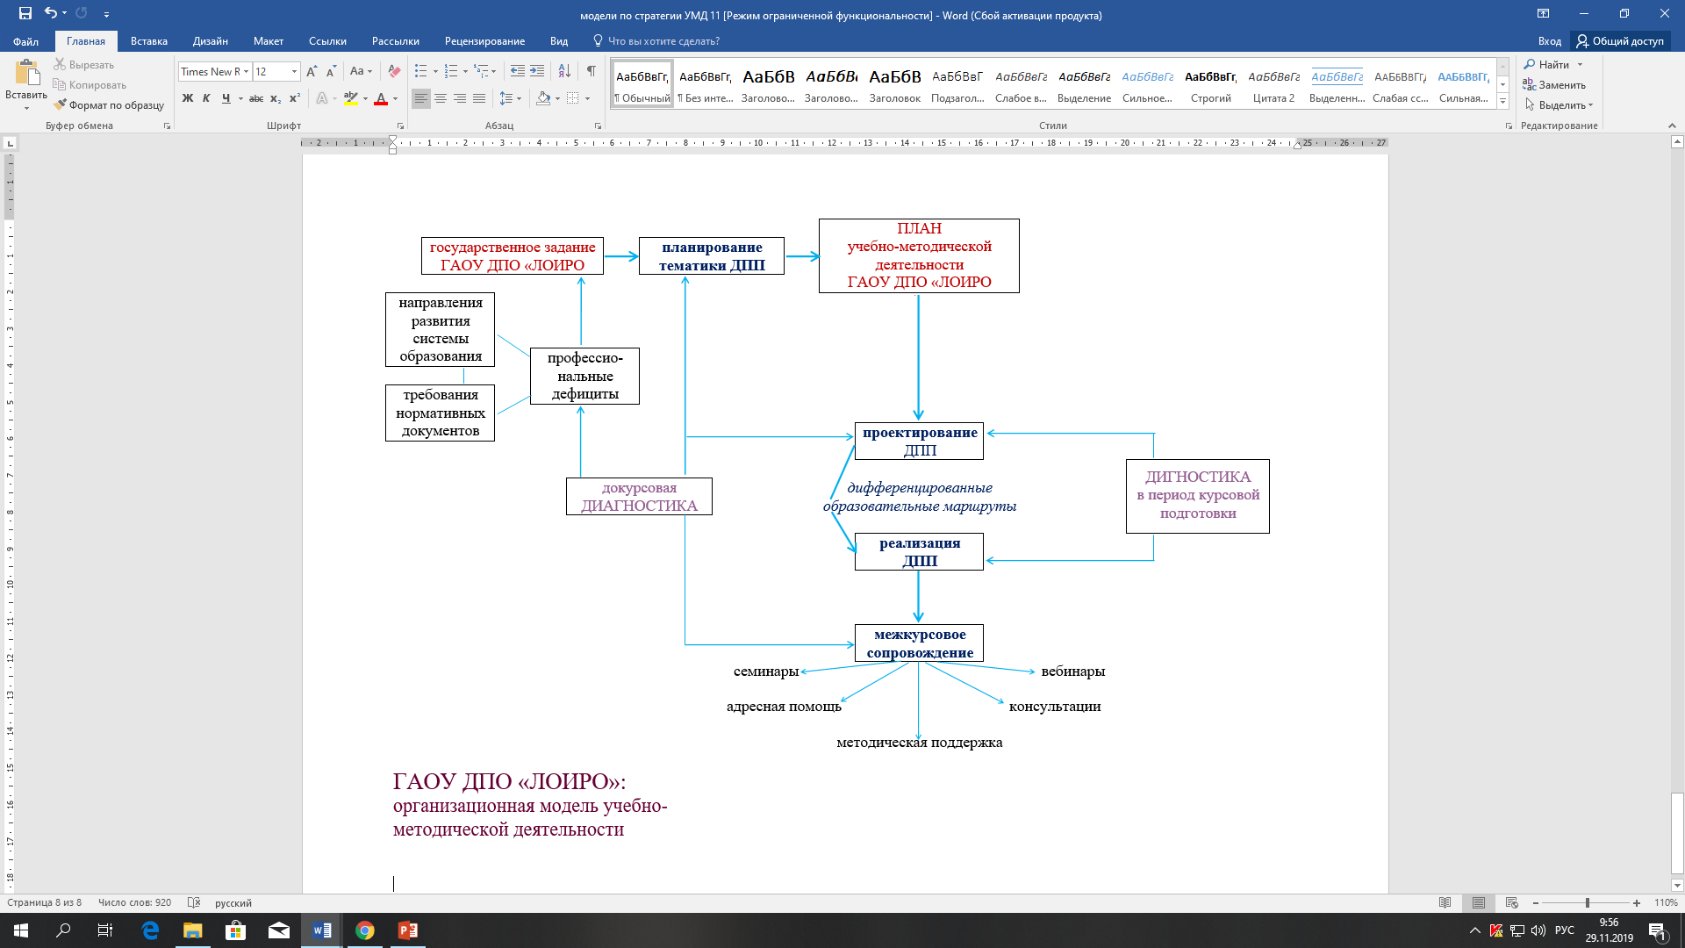

Slide 5
ДИАГНОСТИКА профессиональных затруднений руководителей и педагогов образовательных организаций
результаты проверок образовательных организаций в рамках контрольно-надзорной деятельности (сайт КОиПО ЛО)
результаты мониторинговых исследований текущего года
результаты ГИА (ОГЭ / ЕГЭ) текущего года и в динамике
результаты ВПР текущего года и в динамике
результаты изучения образовательных запросов через ММС / РМО
видеоматериалы профессиональных конкурсов
результаты анкетирования слушаталей текущего года обучения
результаты аттестационных процедур
А
Н
А
Л
И
Т
И
К
А
ДОКУРСОВАЯ
диагностика
на этапах формирования ГЗ, планирования тематики и проектирования ДПП

Slide 6
ДОКУРСОВАЯ диагностика: результаты изучения образовательных запросов через ММС / РМО

Slide 7
ДОКУРСОВАЯ диагностика: результаты изучения образовательных запросов через ММС / РМО

Slide 8
ДОКУРСОВАЯ диагностика: результаты ГИА (ЕГЭ)
№ и уровень сложности задания в КИМ ЕГЭ | Проверяемый элемент содержания в КИМ ЕГЭ | Планируемые учебные модули в ДПП ПК
5 (Б) | Классификация и номенклатура неорганических соединений | Неорганические соединения в школьном курсе химии: вопросы содержания и методики подготовки к ГИА.
7 (Б) | Химические свойства классов неорганических соединений. РИО
9 (П) | Химические свойства неорганических веществ (простых, сложных).
10 (Б) | Взаимосвязь неорганических соединений. | Решение экспериментальных задач по неорганической химии в подготовке обучающихся к ГИА.
25 (П) | Качественные реакции на неорганические соединения.
32 (В) | Взаимосвязь неорганических соединений.
Раздел:
Неорганическая химия

Slide 9
ДИАГНОСТИКА профессиональных затруднений руководителей и педагогов образовательных организаций
анкетирование (тестирование и др.) слушателей (при электронной записи на курс ПК)
ДОКУРСОВАЯ
диагностика
на этапе проектирования ДПП
дополнительный источник информации
уточнение образовательно-профессиональных запросов слушателей
адресное выявление профессиональных дефицитов
учёт результатов анкетирования (тестирования и др.) при проектировании ДПП ПК
корректировка У(Т)П
дифференциация учебного содержания и соответствующих практических занятий
проектирование возможных дифференцированных образовательных маршрутов
создание условий для индивидуального (группового) сопровождения педагога

Slide 10
ДИАГНОСТИКА профессиональных затруднений руководителей и педагогов образовательных организаций
докурсовая диагностика
планирование и проектирование ДПП
диагностика в период курсовой подготовки
риски:
получение недостаточной или недостоверной информации
интегрированные в структуру У(Т)П диагностические модули
ЦЕНТРЫ
ОЦЕНКИ КОМПЕТЕНЦИЙ
более точное диагностирование профессиональных дефицитов
риски:
сложность учёта результатов диагностики

Slide 11
